Slide 1

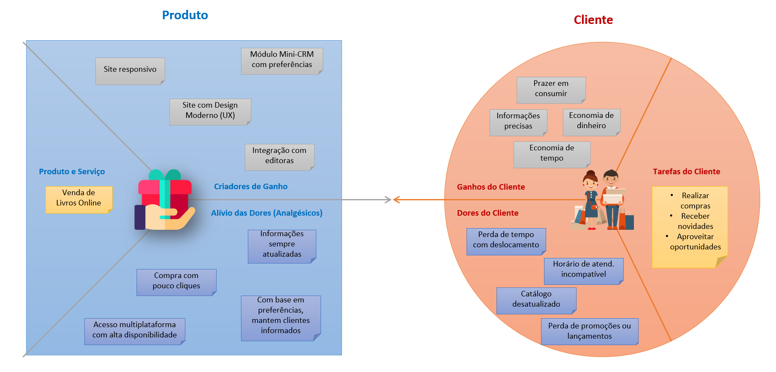
Modelagem de Processos de
Negócios e
Engenharia de Requisitos
Value Proposition Canvas
slide 1

Slide 2
Value Proposition Canvas
Ajuda a construir produtos ou serviços mais próximos às necessidades do cliente!
Benefícios:
Desenvolver produtos conforme a necessidade do cliente;
Comparar o que está entregando com a real necessidade do cliente;
Por fim, economizar tempo e dinheiro.

Slide 3
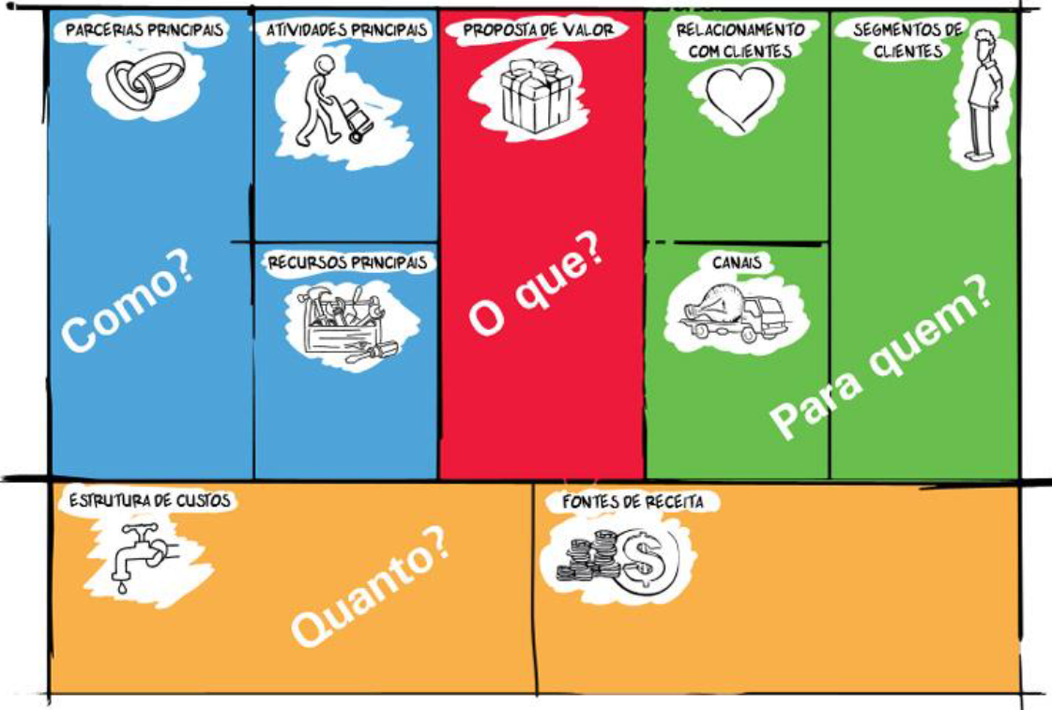
Business Model Canvas
Traz uma visão mais estrutural do negócio.
Para software, vamos focar em Proposta de Valor !

Slide 4
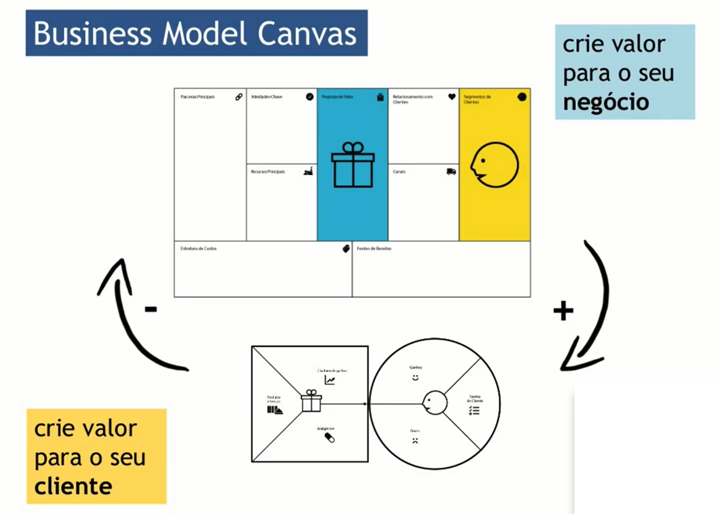
Relação entre:
Business Model Canvas e
Value Proposition Canvas
Value Proposition Canvas é uma boa abordagem para Product Owners.

Slide 5
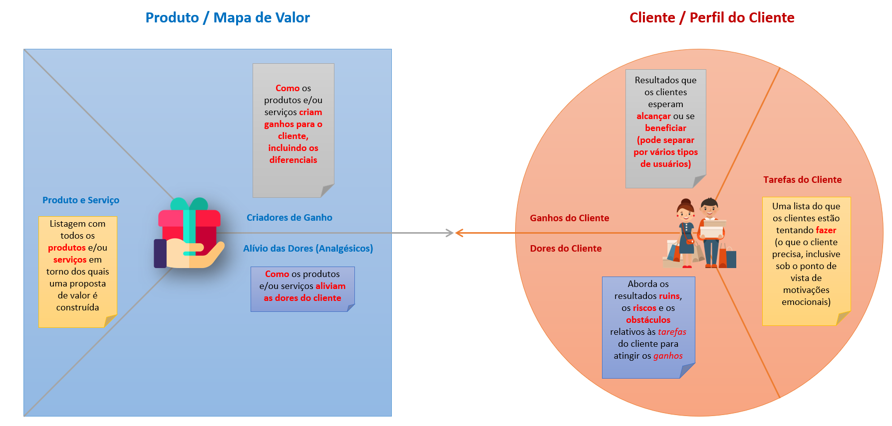
Value Proposition Canvas
Estrutura
https://www.youtube.com/watch?v=FaoiWFwQrzU

Slide 6
Value Proposition Canvas
Exemplo
Venda de Livros Online

Slide 7
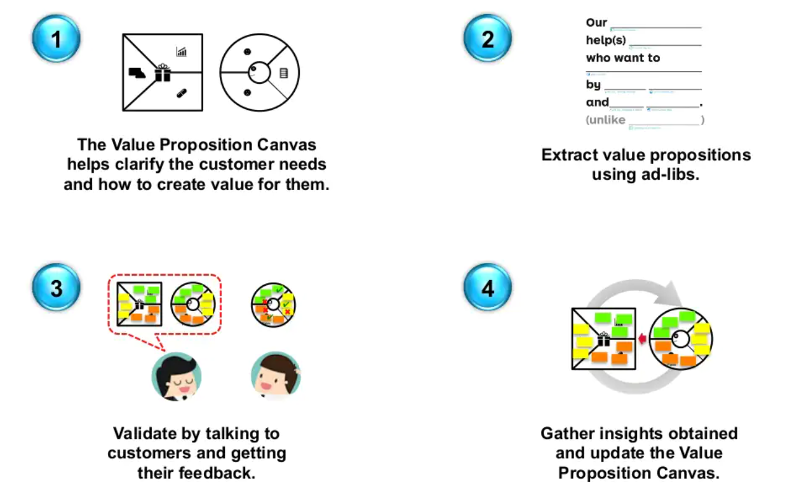
Value Proposition Canvas
Passo a passo:
https://pt.slideshare.net/oeconsulting/value-proposition-canvas-96312739

Slide 8
Value Proposition Canvas e User Stories
Mapeamentos para Requisitos Funcionais e Não Funcionais
User Stories
O Value Proposition Canvas permite extrair user stories em alto nível de abstração para o Projeto de Software
Fontes de User Stories: tarefas do cliente, dores do cliente, analgésicos (alívio das dores) e criadores de ganhos
Também requisitos não funcionais podem emergir das mesmas fontes

Slide 9
Value Proposition Canvas e Diagr. Processos
Mapeamentos para Processos
Diagrama de Processos (BPMN, por exemplo)
O Value Proposition Canvas permite extrair user stories em alto nível de abstração para o Projeto de Software que podem ser, em alguma medida, alinhadas com Processos, Atividades ou Tarefas
O Value Proposition Canvas também permite extrair, em alguma medida, em alto nível de abstração, regras de negócio, alinhadas com Atividades ou Tarefas
Fontes de Processos, Atividades ou Tarefas: tarefas do cliente, dores do cliente, analgésicos (alívio das dores) e criadores de ganhos

